Slide 1

Etherium Blockchain Developer Guide
By: Aflah Naufal Afii
1103183203

Slide 2
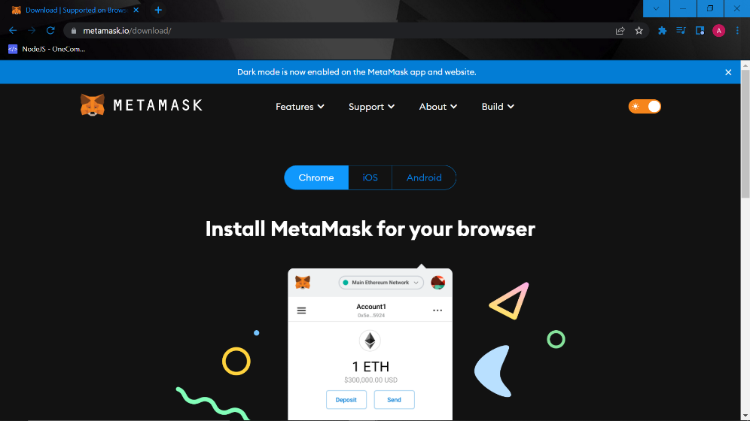
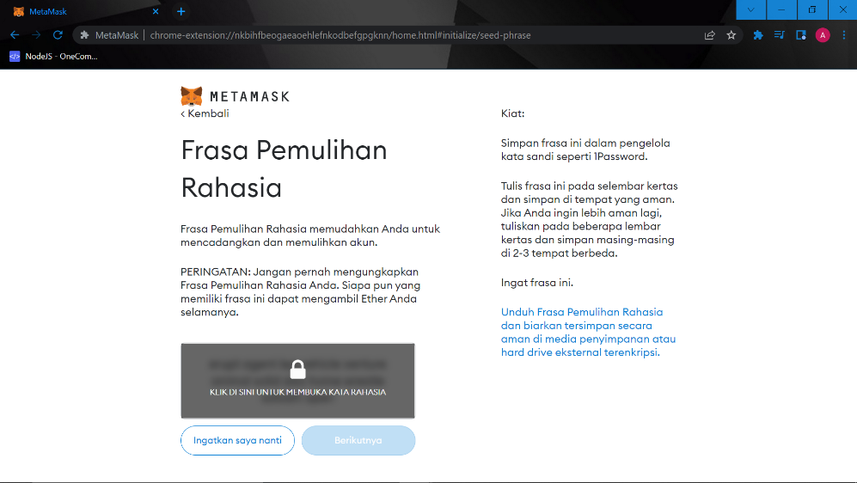
Download Metamask dan install ekstensi metamask di chrome.
2. Lalu login akun atau buat akun metamask (jangan sampai lupa password dan phrase).

Slide 3
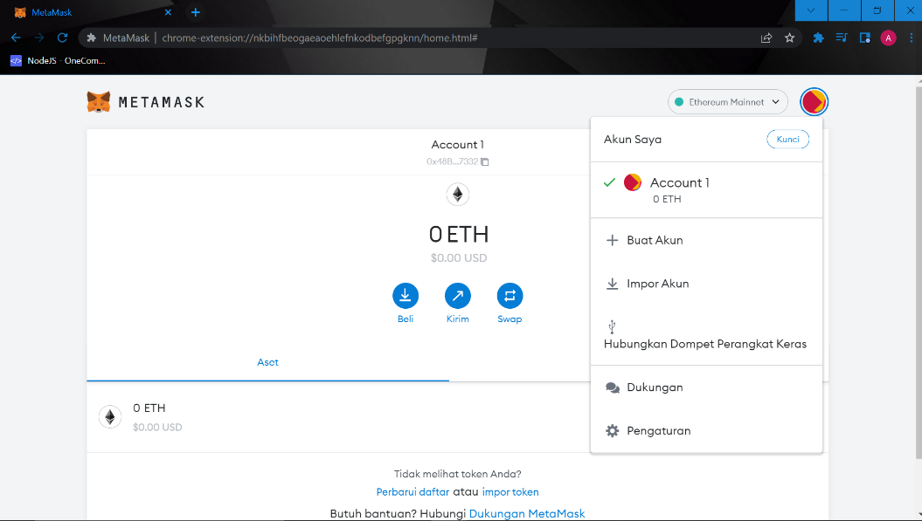
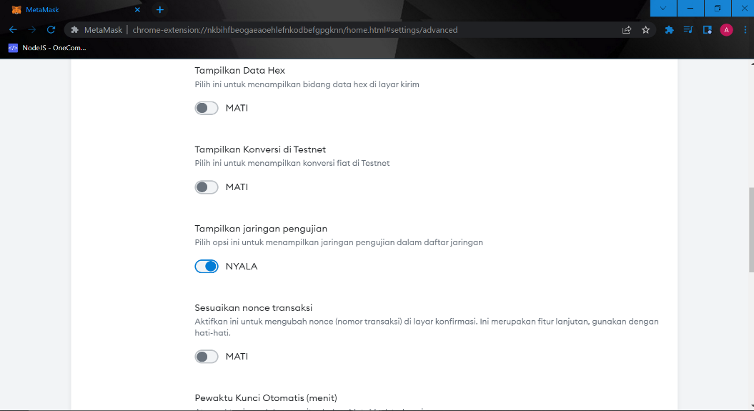
3. Jika sudah login atau daftar di metamask maka akan tampilan seperti ini.
4. lalu klik menu profil, klik profil – Setting-advance- cari show test network

Slide 4
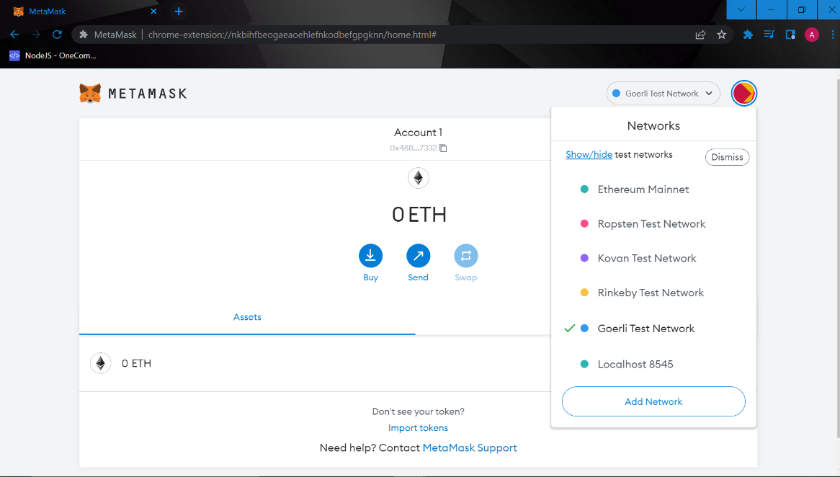
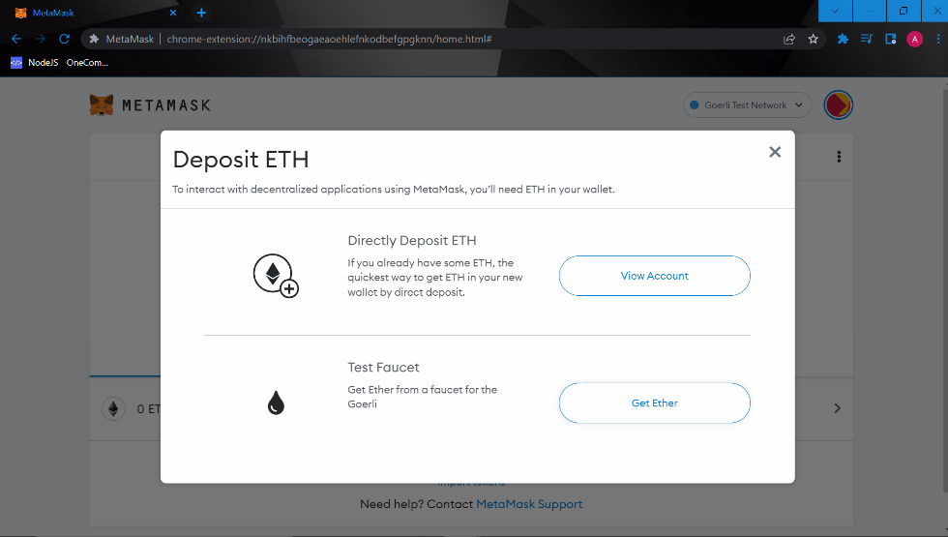
5. Lalu klik etherium network dan pilih goerli test network
6. Setelah itu klik buy, lalu klik test faucet

Slide 5
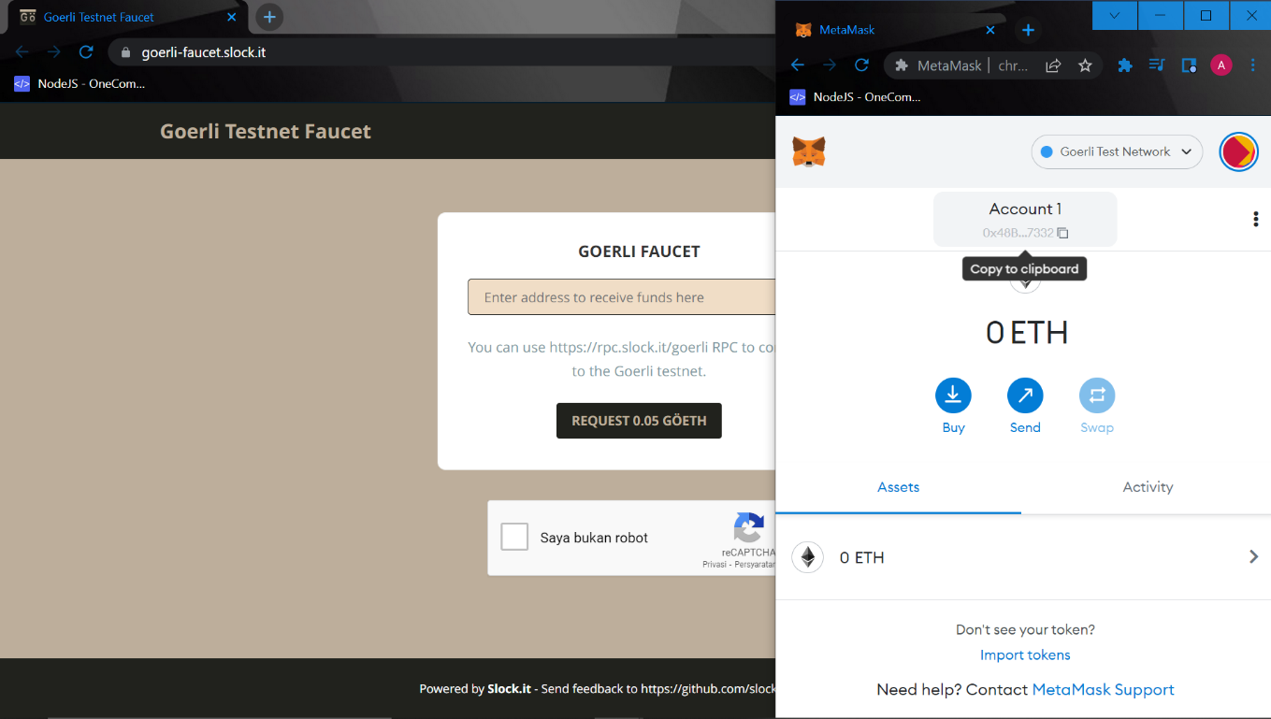
7. Maka akan menuju web Goerli Testnet Faucet
8. Lalu salin link wallet nya pada di bawah account 1 lalu taruh di kolom web goerli testnet faucet tersebut
9. Lalu klik request nya

Slide 6
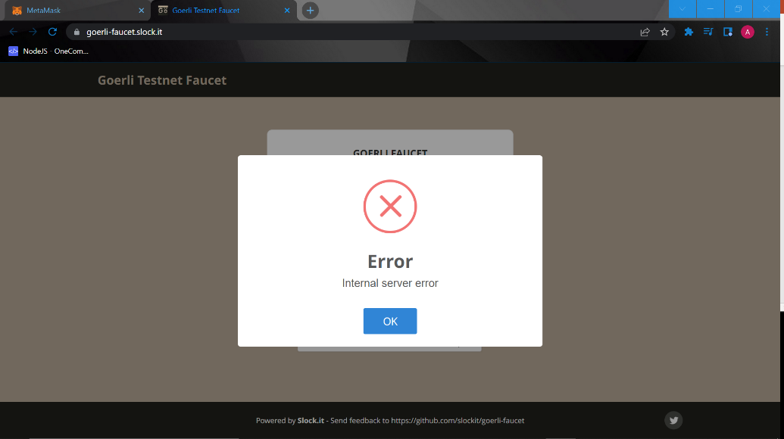
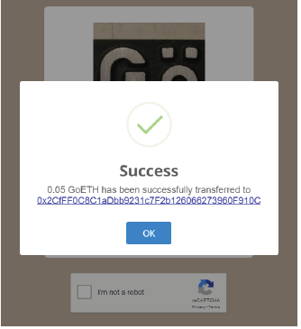
10. Maka hasil nya seperti ini. Maaf karena jadi error mungkin jaringan saya bermasalah, tapi jika berhasil akan seperti gambar kedua dibawah ini.

Slide 7
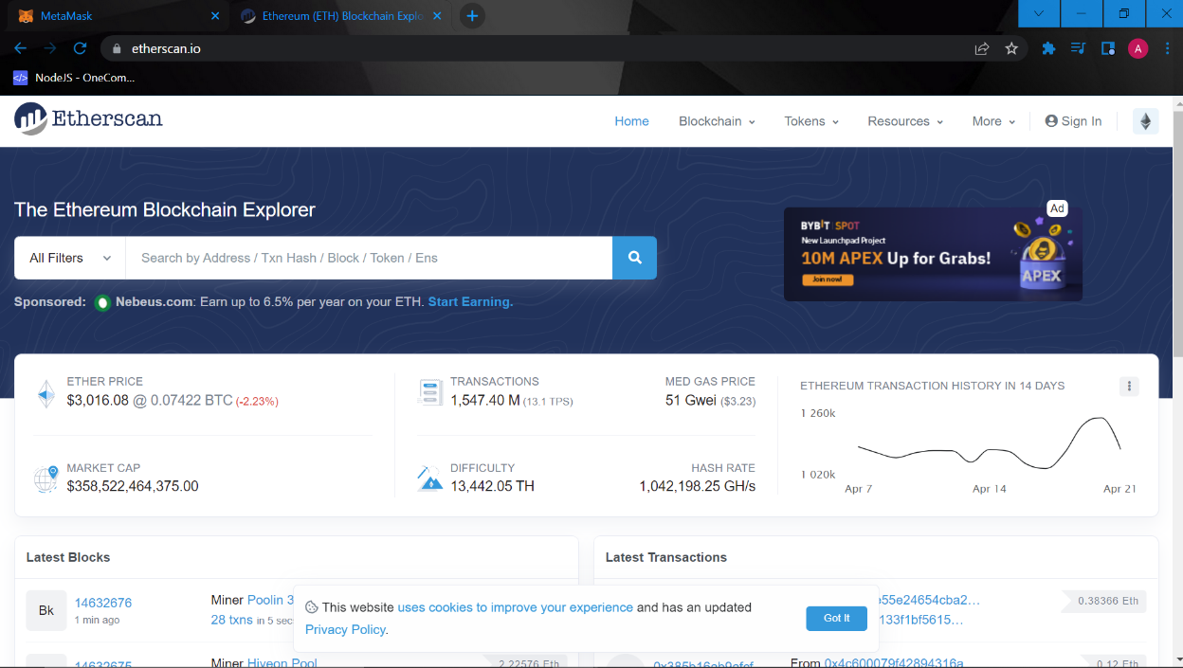
11. Lalu buka web etherscan, etherscan ini berguna sebagaiteampat untuk melihat riwayat transaksi kita pada metamask baik membeli,mentransfer dan lain-lainnya.

Slide 8
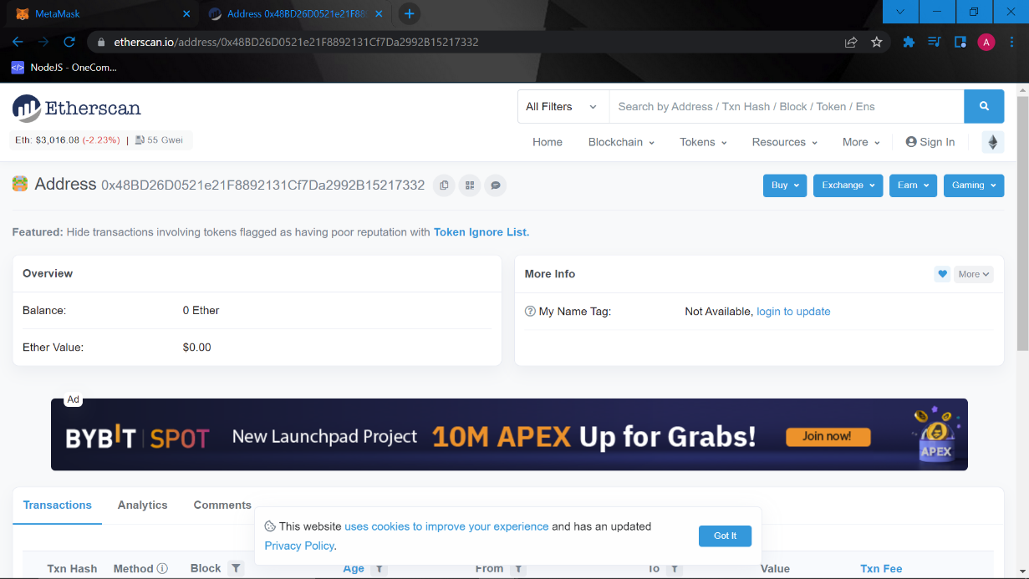
Semua transaksi akan di tampilkan disini baik dari status nya,transaction hash nya,block,timestamp dan lain-lain nya
12. Untuk mengetahui riwayat transaksi nya maka salin link wallet anda lalu taruh di kolom pencarian maka akan tampil seperti gambar tersebut.

Slide 9
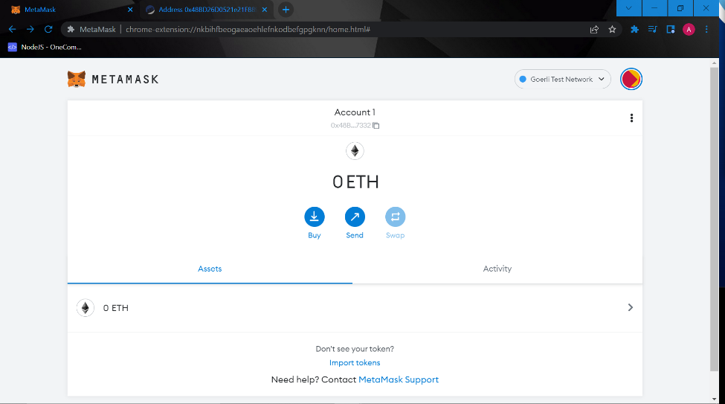
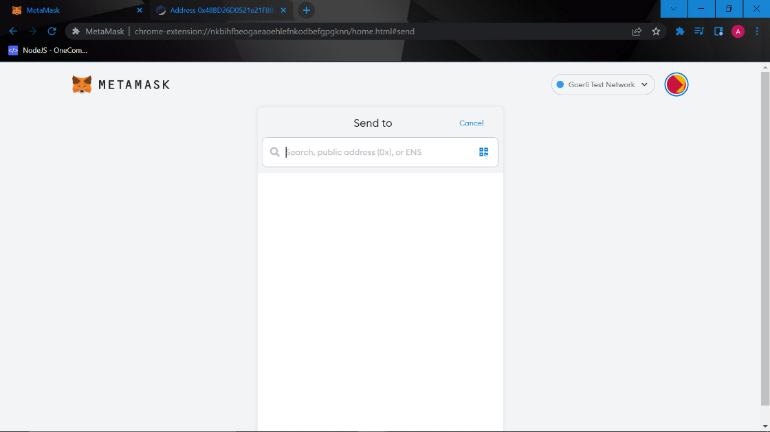
13. Setelah itu kita akan mentransfer faucet eth kita ke dompet yang baru kita bikin, kita klik send lalu akan menampilkan seperti ini
Dibawah send to itu diisi link account wallet yang mau di transfer dan untuk “transfer between “ ini ke wallet kita yang kita bikin di satu akun
14. Jika berhasil transfer nya maka ke web etherscan untuk melihat hasil riwayat transaksi tersebut

Slide 10
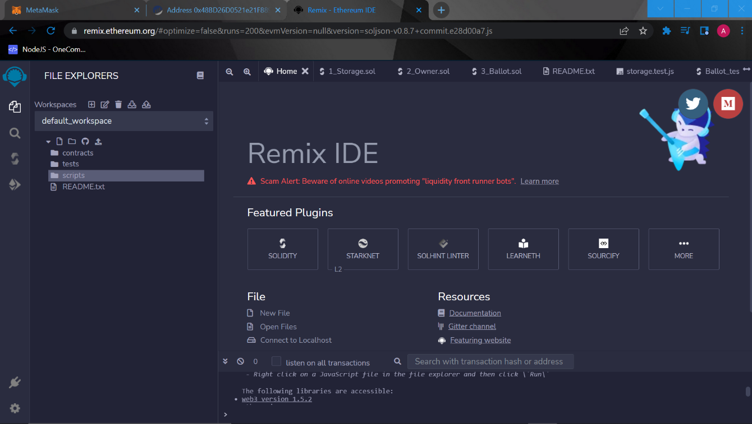
REMIX
Remix ini adalah sebuah simulasi cooding untuk membuat sebuah smart contract pada sebuah blockchain. Remix ini terdiri dari arsitektur pluggable pada di menu di samping kiri (logo) dimana ada : kompilator adalah plugin ,blockchain koneksi adalah plugin, lalu debugging adalah plugin dan masih ada banyak lagi yang berguna saat kita membuat sebuah smart contract.

Slide 11
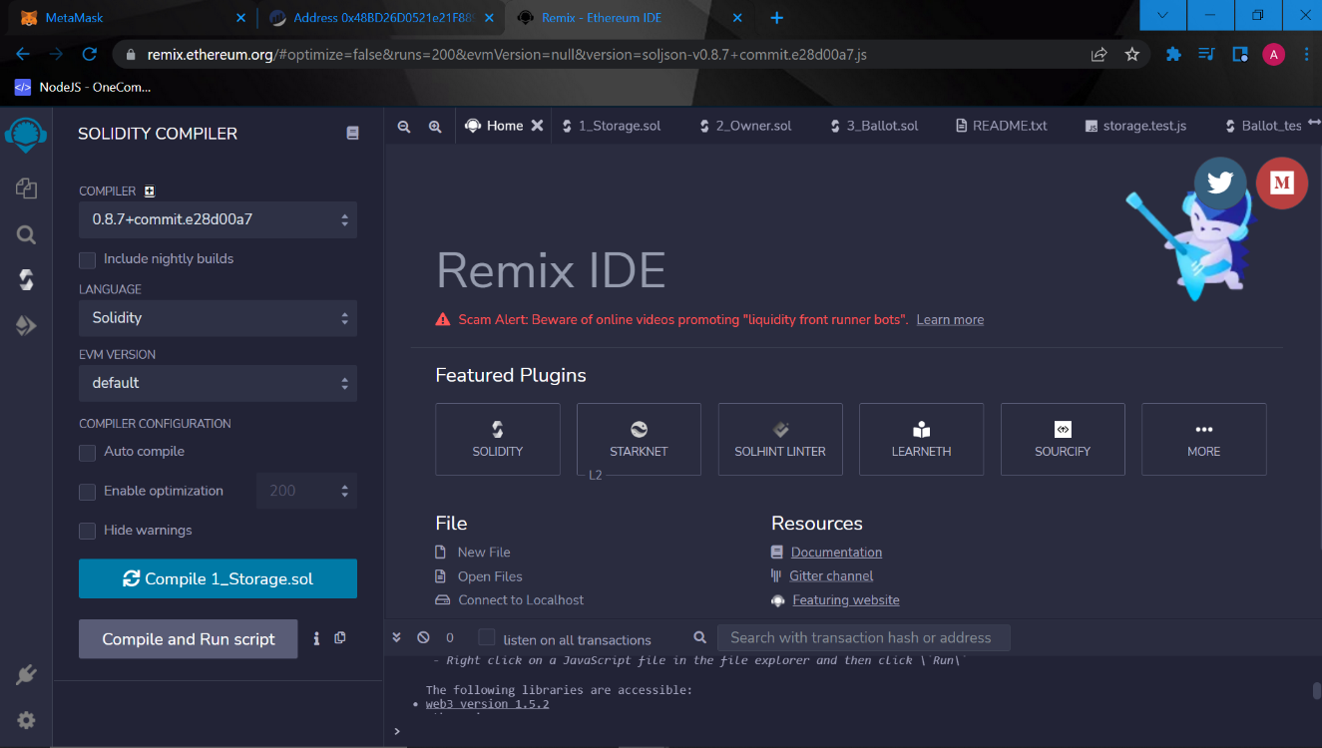
Menu pertama yaitu solidity compiler dimana sebuah setting versi compiler solidity yang kita pakai (diharapkan harus sama versi nya baik di koodingan soliditynya dan di menu solidity compilernya).
Jika beda makaakan menghasilkan sebuah peringatan error

Slide 12
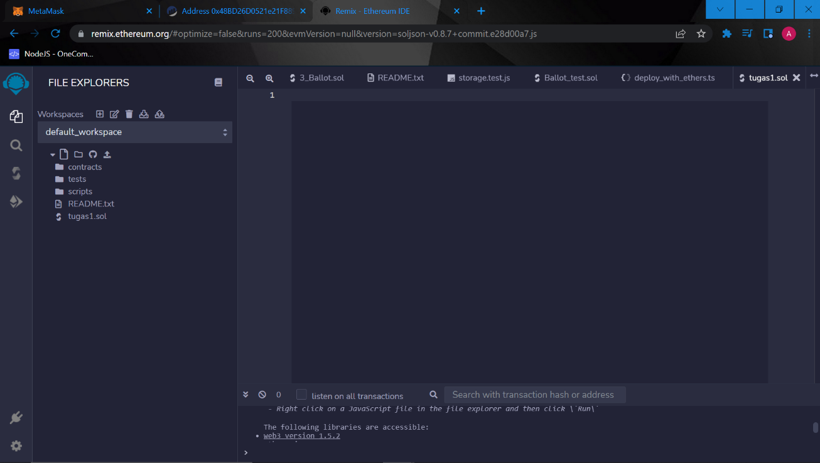
Untuk membuat file solidity nya :
Klik icon tersebut lalu membuat sebuah file (Penamaan file akhiran nya mengunakan “.sol”)
Maka akan hasil nya seperti ini

Slide 13
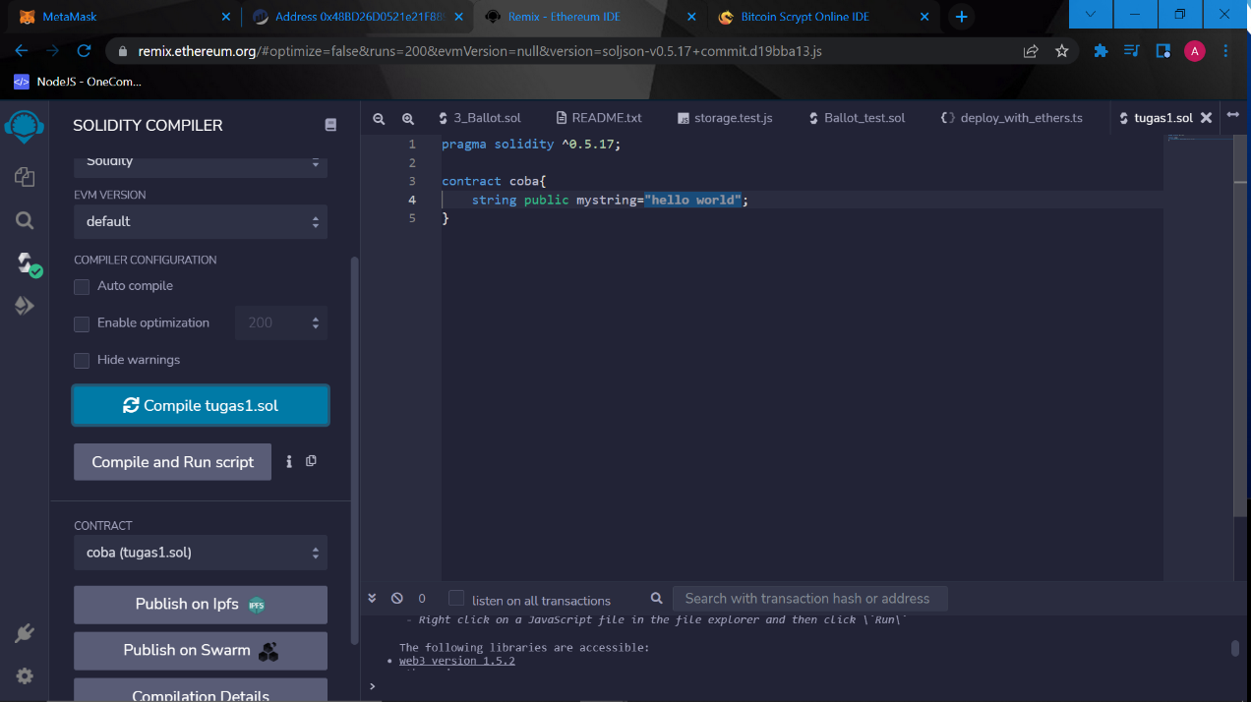
Lalu kita membuat coodingan solidity seperti itu
Dan buka menu solidity compiler dimana apakah coodingan kita berhasil atau error, jika berhasil icon menu compiler nya bertanda ceklis hijau jika error maka ada tanda seru dan dibawah ada komentar dimana letak salah nya

Slide 14
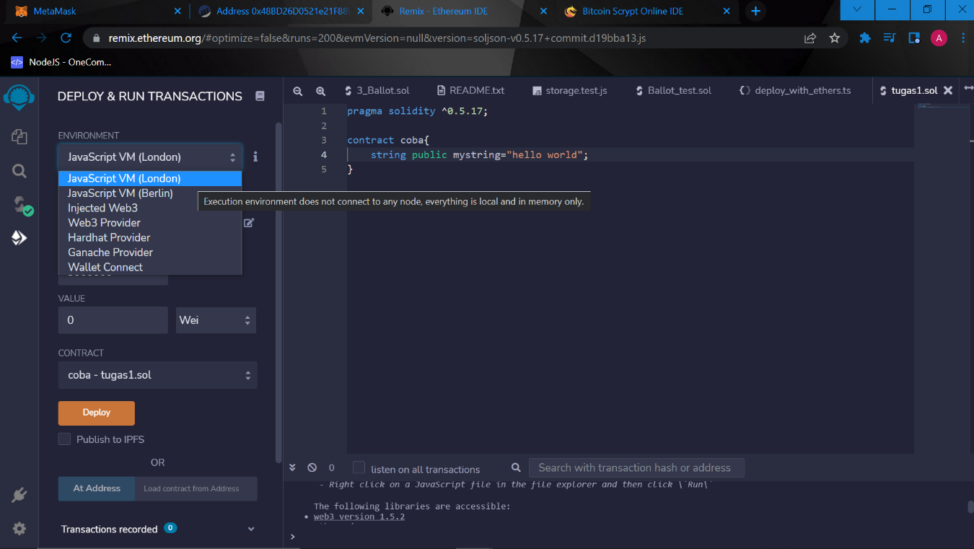
Lalu buka menu deploy dimana deploy ini dapat melakukan running pada coodingan kita, dimana ada environment dan ada banyak pilihan dimana ada javascript vm baik London atau berlin ini terhubung wallet yang tersedia di remix nya sedangkan injected web3 dan web3 provider ini akan terhubung ke wallet metamask kita dimana ini kita melakukan sebuah transaksi.

Slide 15
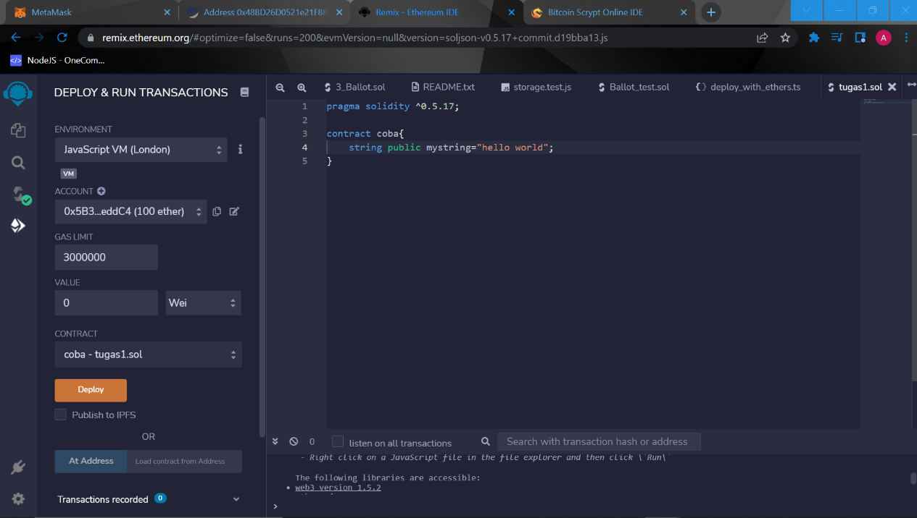
Lalu di bawah nya ada account dimana berisi wallet-wallet kita(link wallet).
Gas limit ini itu jumlah koin yang tersedia.
Lalu ada value nya dan dibawah contract nya itu koodingan kita mau di deploy yang mana.

Slide 16
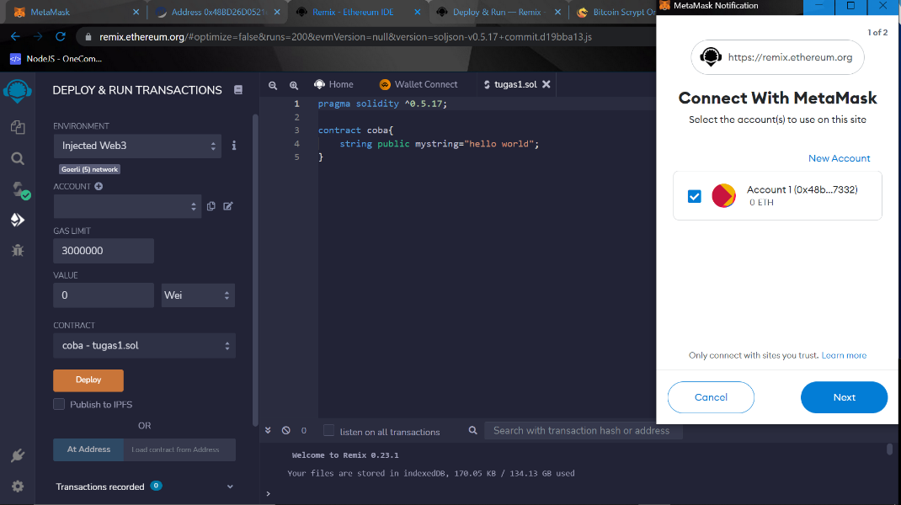
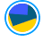
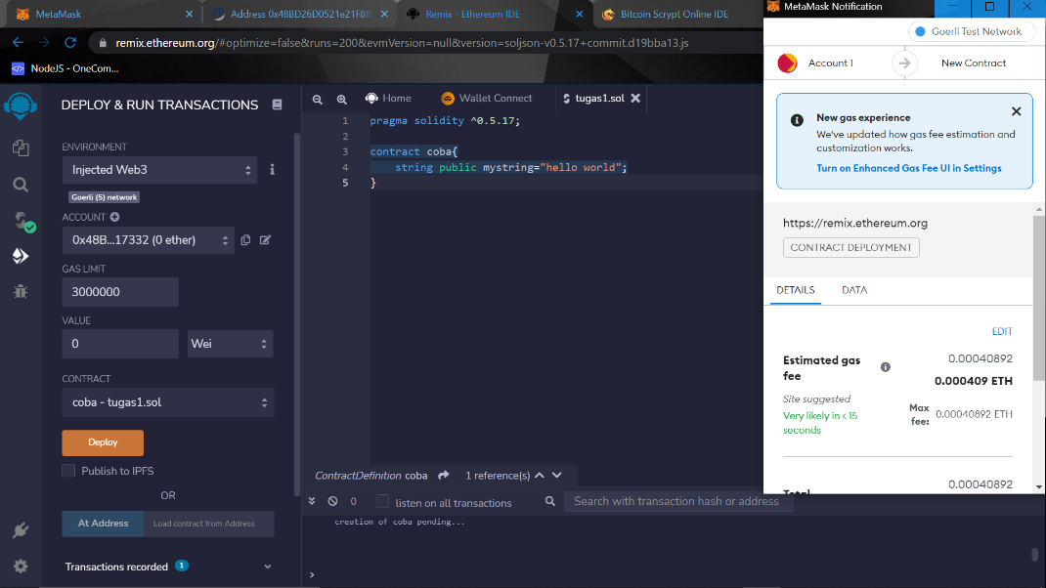
Kita coba pilih environment injected web3 maka akan terhubung ke metamask kita dan menampilkan transaksi nya berapa eth yang harus kita bayar lalu klik confirm

Slide 17
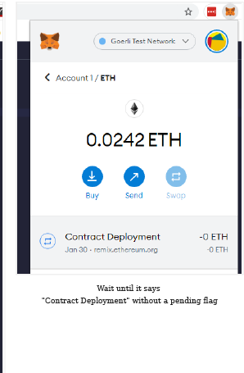
Lalu akan muncul seperti ini
Note: Maaf tidak dapat menampilkan hasil asli karena saat mau faucet di jaringan goerli test network itu tiba-tiba error, dan gambar yang di samping adalah contoh hasil dari account orang yang berhasil.

Slide 18
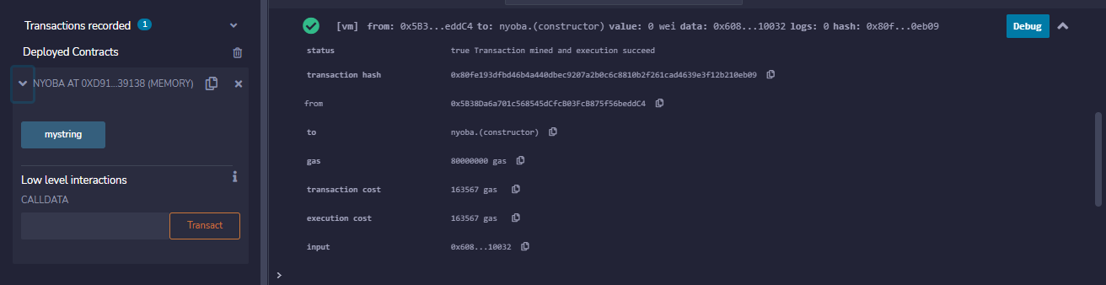
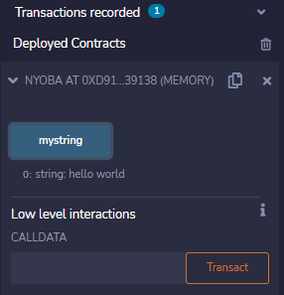
Lalu pada remix nya akan menampilkan ini maka transaksi tersebut sudah berhasil dilakukan.
Pada menu ini kita melakukan interaksi pertama kita klik mystring dimana ini akan menampilkan sebuah tulisan “0:string:hello world”.

Slide 19
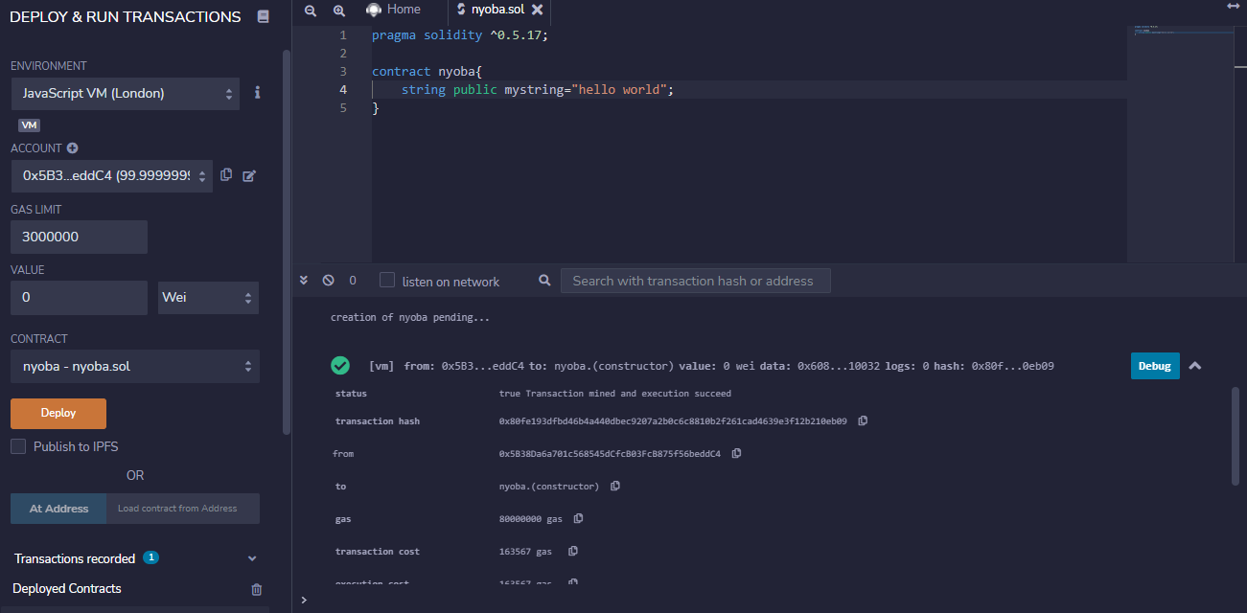
Untuk memakai wallet dari remix nya langsung deploy maka akan menghasilkan sama saat kita melakukan transaksi pada wallet dimetamask kita.
Web3 Provider
Ini berguna sebagai pembuat koneksi ke perangkat lunak di luar browser seperti kita akan terhubung ke sebuah basis data atau API lainnya baik itu antarmuka RESTful atau WebSocket.

Slide 20
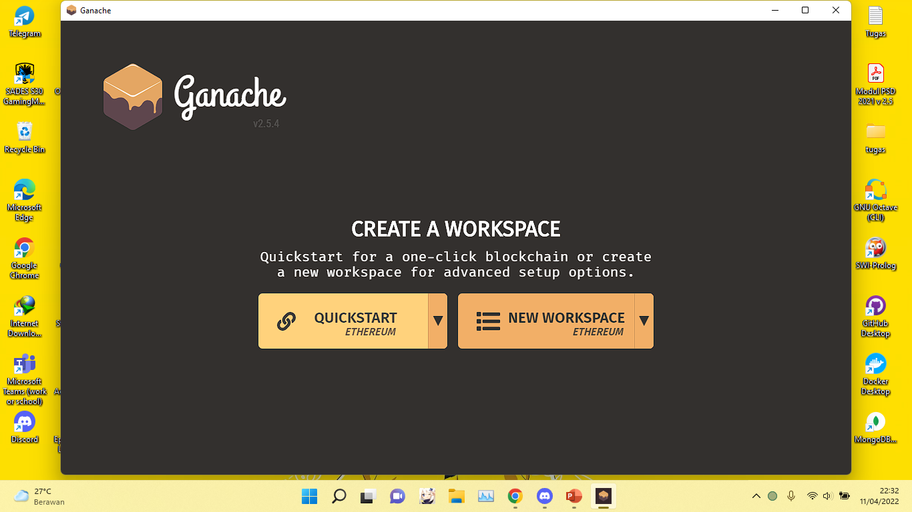
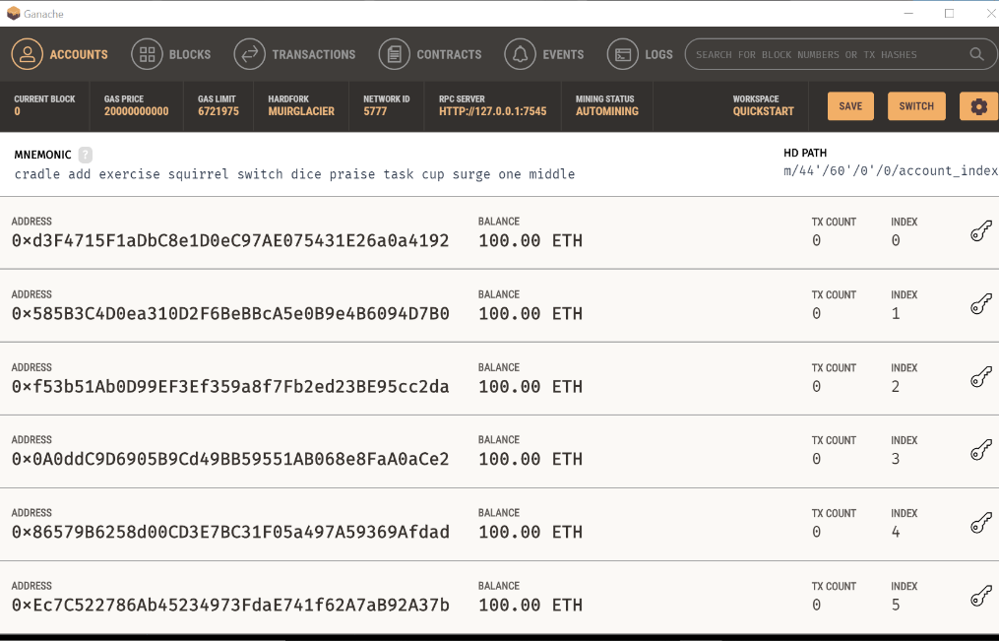
Pertama kita download dan install ganache nya lalu klik quick start
Maka akan menampilkan seperti ini dari halaman RETSFUL nya

Slide 21
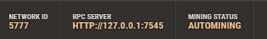
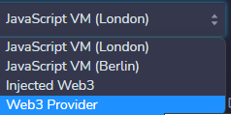
Lalu kita copy rpc server nya seperti di bawah ini
Lalu kita menuju remix dan ubah environment nya menjadi web3 provider

Slide 22
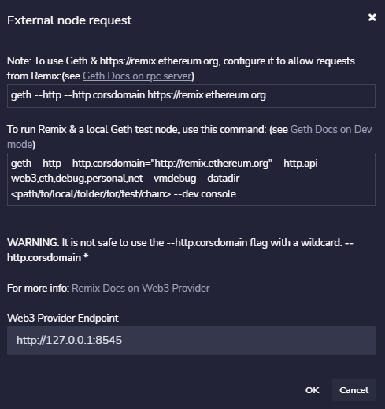
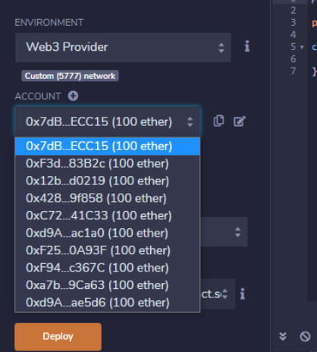
Maka akan tampil seperti ini, disini kita ubah web3 provider endpoint nya jadi rpc server nya yang sudah kita dapat di awal.
Maka akan muncul hasil seperti ini.
Lalu kemudian kita deploy dan jalan kan seperti yang sebelum nya yang menggunakan wallet metamask atau wallet dari remix.

Slide 23
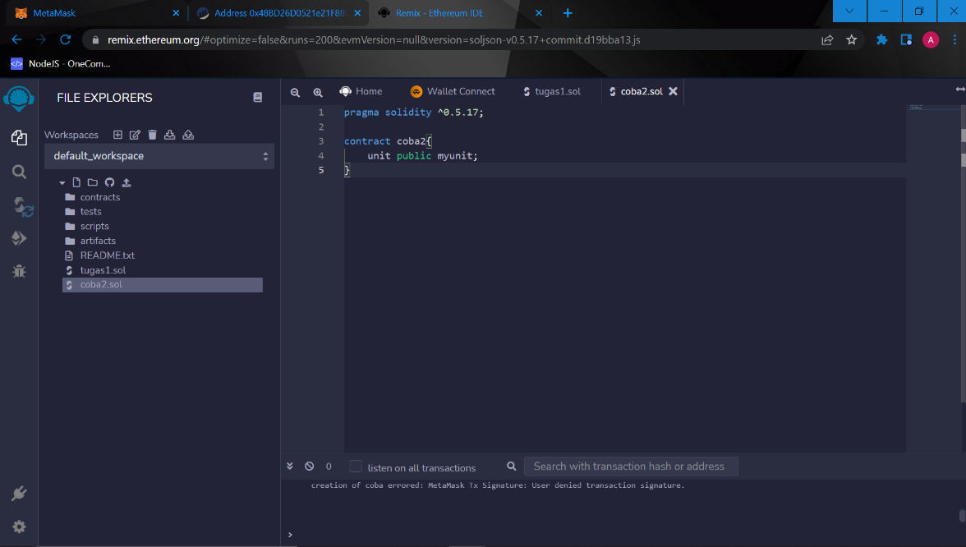
Understanding (Unsigned) Integers
Dimana kita membuat file baru lagi di remix dengan isi coodingan seperti ini
Dimana Ada dua hal penting untuk dilihat di sini:
Variabel tidak diinisialisasi, tetapi seperti yang akan kita lihat sebentar lagi, masih memiliki nilai default
Variabel publik secara otomatis membuat fungsi pengambil dalam soliditas.

Slide 24
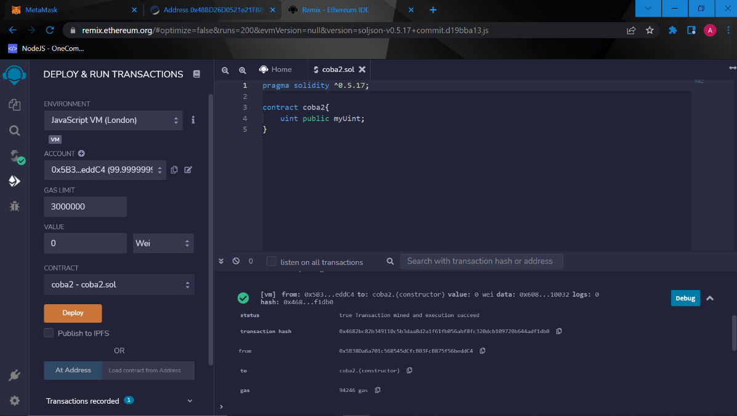
Lalu kita deploy Yang telah kita amati dari sini:
Transaksi baru akan dikirim dan kita dapat melihatnya pada di konsol remix nya
Smart contract kita ini tersedia plugin “deploy dan run transaksi” sehingga kita dapat membatalkan nya
Disini kita bisa lihat bahwa interaksi nya sukses di jalan kan.

Slide 25
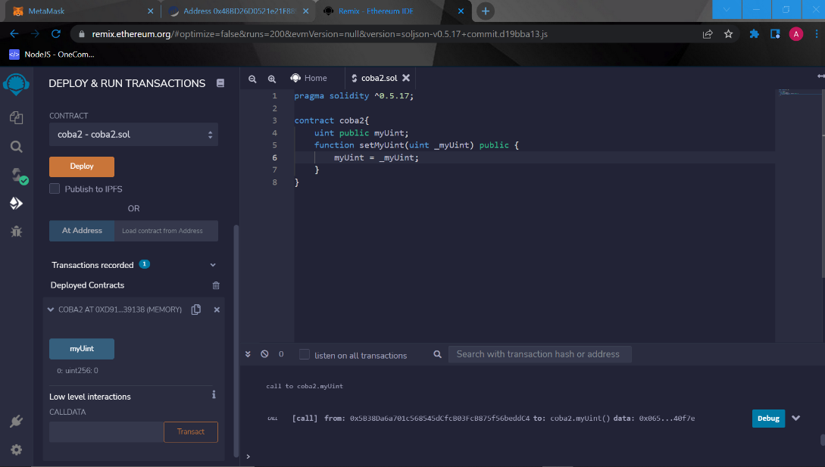
Lalu kita interaksi klik “myUnit” akan tetapi pada saat interaksi smart contrac kita ini remix akan otomatis interaksi nya.
Saat kita klik “myUnit” kita akan memanggil fungsi pengambil yang dibuat secara otomatis dari variable public tersebut
Write a setter function
Pada koodingan kita menambahkan sebuah fungsi baru
Lalu kita deploy dimana ada transaksi lama(atas) dan baru(bawah) kita dapat mehilangkan transaksi lama dan pakai transaksi baru

Slide 26
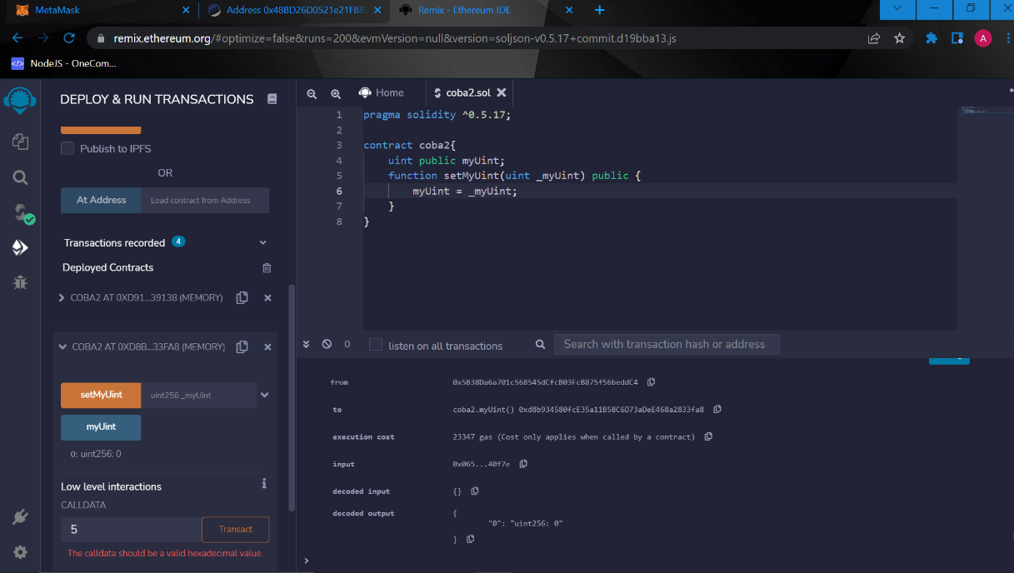
Pada transaksi baru ini kita klik “set myUnit” maka akan output nya menjadi 0
Lalu kita isi kolom myUnit nya “5” lalu klik set myUnit
Dan ini adalah hasil transaksi nya

Slide 27
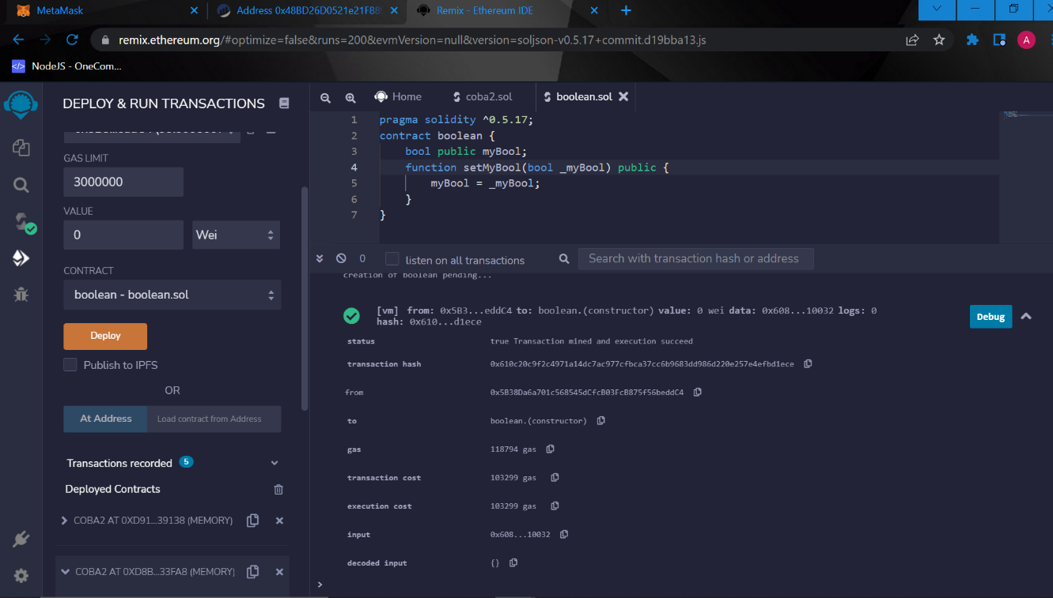
Boolean Types in Solidity
Pertama kita ngooding seperti syntax tersebut .
Lalu melakukan deploy
Jadi Boolean ini melakukan melihat bahwa variable diinisialisasi dengan nilai defaultnya apakay true atau false

Slide 28
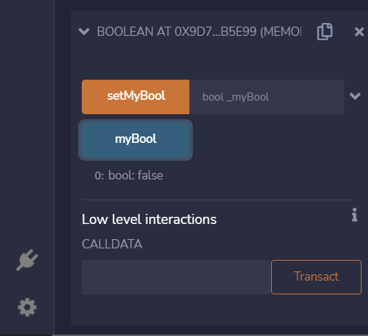
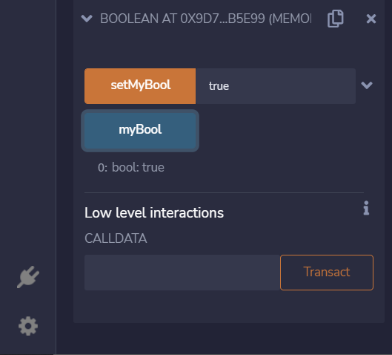
Setelah deploy kita klik myBool apakah berisi false atau true
Jika kita isikan dengan kata true lalu klik setMyBool dan klik myBool maka akan seperti gambar di bawah nya
Jadi pada operator Boolean ini memiliki operator standar yang kita inginkan “ Operator:!(negasi logis),&&(logis konjungsi,”dan”),||(disjungsi logis,”atau”),==(persamaan),!=(ketidaksetaraan).

Slide 29
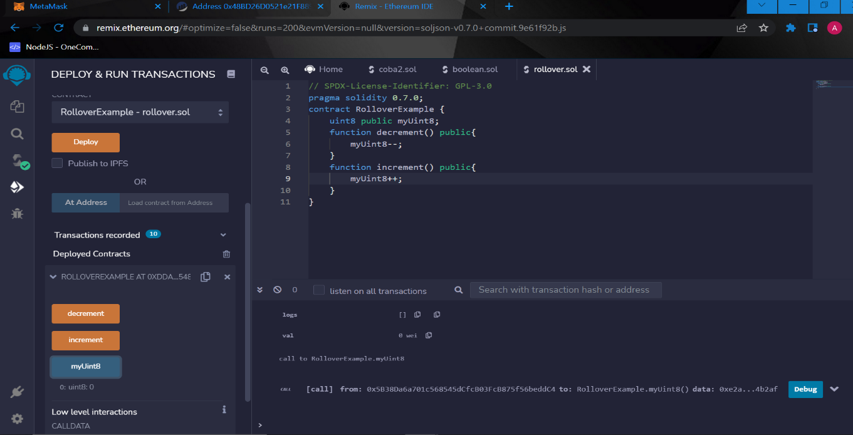
Pertama kita membuat file baru, dengan berisi syntax seperti berikut.
Lalu kita deploy dan apa hasil nya saat kita memanggil penurunan maka hasil awal nya “myUint8 adalah 0:”

Slide 30
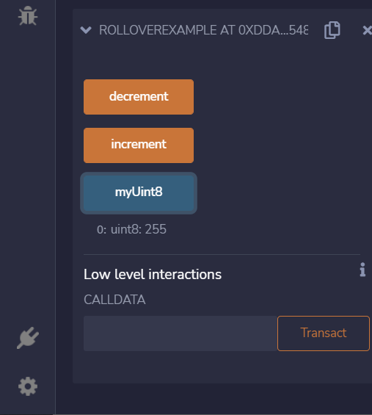
Setelah itu kita klik decrement ini pada myUint8 akan berkurang satu sehingga seperti gambar in. maka transaksi berjalan dengan sempurna sehingga nilai myUint nya itu “255:”

Slide 31
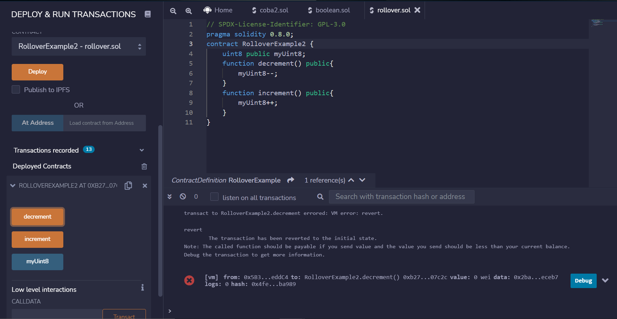
Lalu kita melakukan solidity 0.8 difference, dan koodingan seperti di gambar
Lalu kita deploy dan klik decrement sehingga terjadi pada gambar di bawahnya

Slide 32
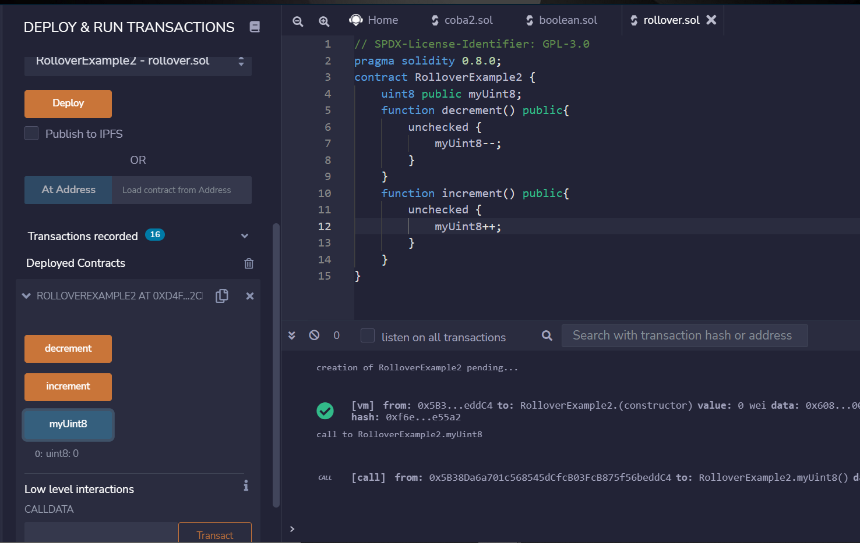
Maka eror dikarenakan pada variable “myUint8” nya itu tetap 0 sehingga tidak dapat roll lagi
Jadi kita ubah lagi koodingan agar dapat roll dan tidak ada tanda silang lagi, syntax seperti gambar di bawah.

Slide 33
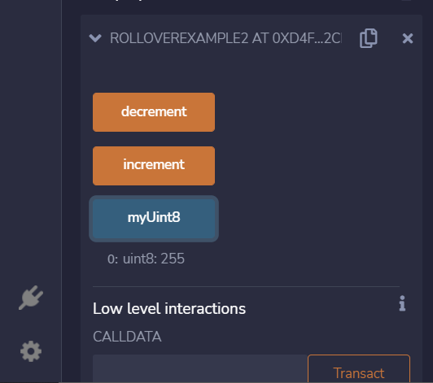
- Sehingga kita klik decrement lalu klik myUint8 dan itu akan menghasilkan “0:uint8: 255”

Slide 34
Address types
Satu tipe, yang sangat spesifik untuk Ethereum dan Solidity, adalah tipe "alamat".
Ethereum mendukung transfer Eter dan komunikasi antara Kontrak Cerdas. Mereka tinggal di sebuah alamat. Alamat
dapat disimpan dalam Kontrak Cerdas dan dapat digunakan untuk mentransfer Eter dari Kontrak Cerdas ke alamat yang disimpan di variable.
Di situlah variabel dari alamat tipe masuk.
Secara umum, variabel dari alamat tipe menampung 20 byte. Itu semua yang terjadi secara internal. Mari kita lihat apa yang bisa kita lakukan dengan
Soliditas dan alamat.

Slide 35
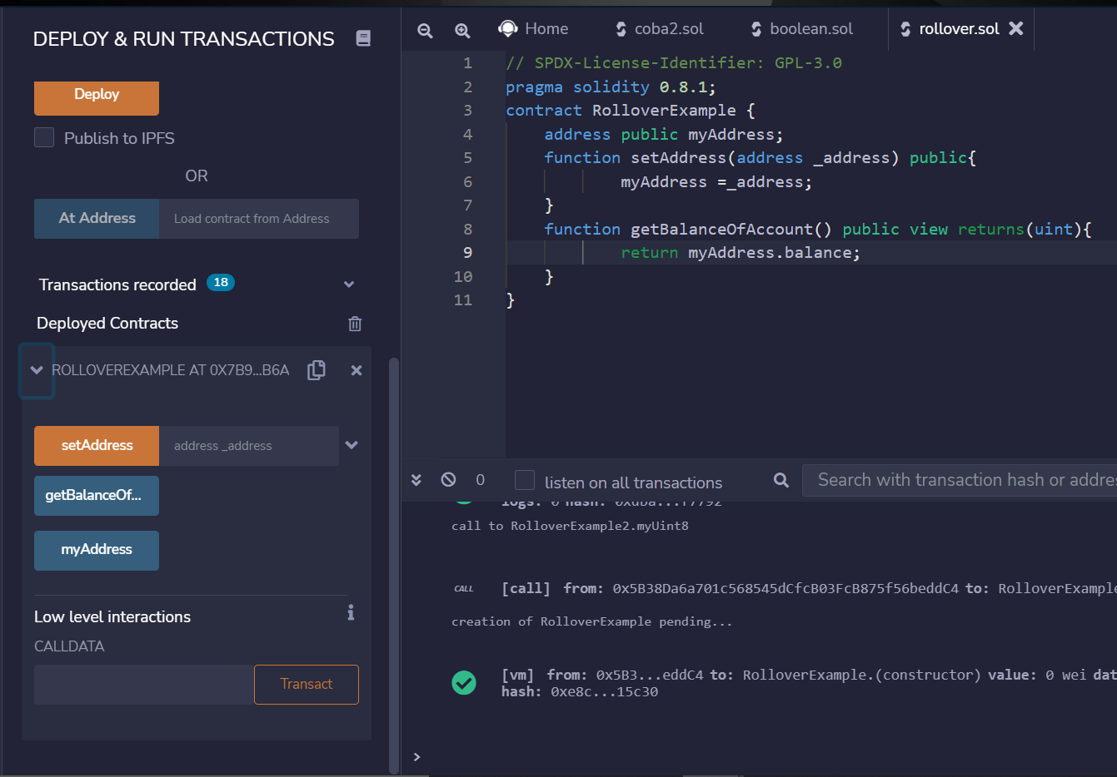
Langkah pertama kita membuat file dengan syntax seperti gambar berikut
Lalu kita deploy sehingga menghasilkan gambar berikut

Slide 36
Ada beberapa konsep yang benar-benar penting dan berbeda dari Bahasa pemoggramman lain yaitu :
1. Smart contract ini akan disimpan pada alamat sendiri
2. Smart contract ini dapat menyimpan alamat dalam variable “myaddress” yang dimana berupa alamat sendiri tetapi dapat berupa alamat lain juga
3. Semua informasi pada blockhain ini bersifat public jadi dapat mengambil saldo alamat yang disimpan dalam variable “alamat saya”
4. Pada smart contact dapat mentransfer dana dari alamatnya sendiri ke alamat lain tetapi itu tidak bisa menstransfer dana dari alamat lain
5. Menstransfer ether pada dasarnya berbeda dari menstransfer token ERC20

Slide 37
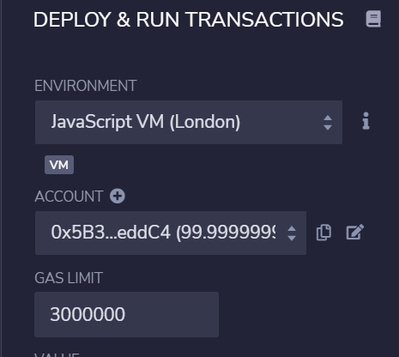
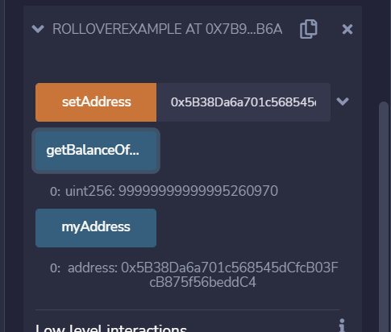
Pertama kita copy link wallet kita
Lalu copy pada kolom setAddress lalu klik setAddress
Setelah itu klik myAddress
Setelah itu klik getbalanceOfAccount

Slide 38
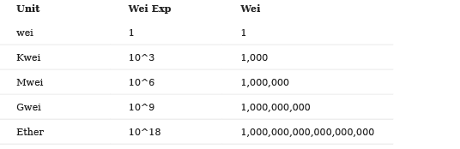
Maka pada Denominasi Etherium ini wei nya yang terkecil yaitu 10^18 wei
Jadi saldo kita itu mirip dengan pada gambar di samping sekitar 99.999999-ether, kenapa tidak 100 ether di karena kan ether itu berasal JavaScript VM dimana simulasi nya akan memberi 100 ether kita untuk di mainkan dan setiap biaya transaksi itu pasti ada gas-cost nya. Biasa kita sebutkan pajak dalam blockchain

Slide 39
String Type
String sebenarnya adalah Array, sangat mirip dengan array byte. Jika itu terdengar terlalu rumit, izinkan saya menguraikan beberapa kebiasaan untuk
Anda yang agak unik untuk Solidity:
- Secara asli, tidak ada fungsi manipulasi String.
Bahkan tidak ada perbandingan string yang mungkin secara asli
Ada perpustakaan untuk bekerja dengan Strings
String mahal untuk disimpan dan digunakan di Solidity

Slide 40
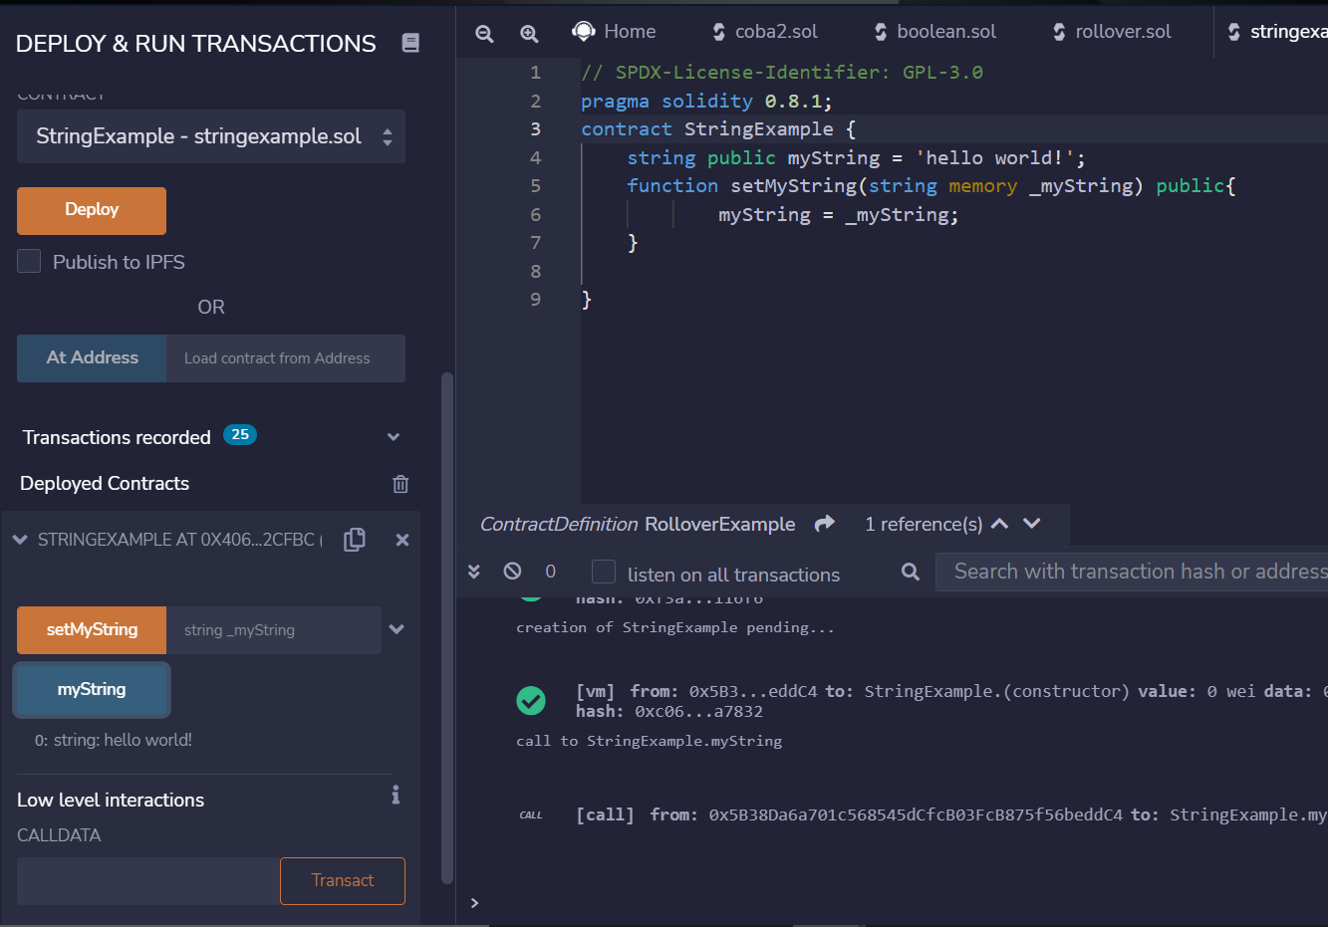
Pertama kita membuat file dengan syntax sebagai berikut
Lalu kita melakukan deploy
Dan klik myString maka javascript vm ini akan mengambil string yang menampilkan “hallo World” yang diinisialisasi kan

Slide 41
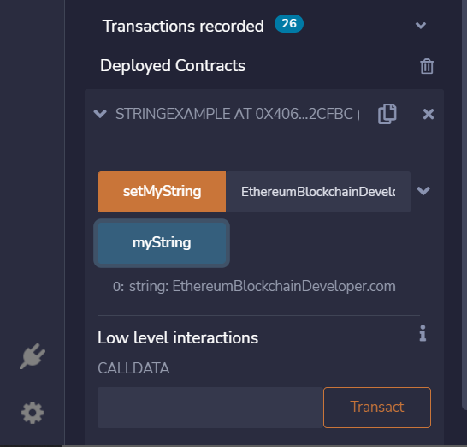
Jika kita memasukkan string “EthereumBlockchainDeveloper.com” dan klik setMyString lalu klik myStirng sehingga menghasilkan 0;string:EthereumBlockchain-Developer.com. Bukan 0;string:hello world

Slide 42
Smart contract self managing funds (Lab.deposit/Withdraw Ether)
dimana lab ini mempelajari bagaimana smartcontract mengelola dananya sendiri,lalu kita akan mengirim ether ke smartcontract kita kemudian mengelola ethernya sendiri dan dapat menyampaikannya kepada orang lain seperti rekening bank dengan kode pemoggramman sehingga dapat digunakan untuk escrow ether ke dalam smart contract.

Slide 43

Langkah pertama kita membuat file di remix dengan syntax nya sebagai berikut
Jadi pada “uint public balanceReceived” ini variable penyimpanan public akan membuat sebuah fungsi pengambil otomatis
Lalu kita deploy maka menghasilkan seperti ini
Lalu kita buka deployed contract nya

Slide 44

Lalu kita ubah value nya menjadi 1 dengan category ether lalu klik receiveMoney
Pada terminal ini kita dapat melihat transaksi baru yang dikirim ke jaringan walaupun hanya simulasi tetapi itu akan sama dengan blockchain pada asli nya
Lalu kita akan check balance nya dengan klik balanceReceive dan getBalance

Slide 45

Witdhraw ether from Smart Contract
Lalu kita tambah syntax nya lagi seperti ini
Lalu kita hapus deployed contacr sebelum nya dan klik deploy
Sebelum melakukan deploy isi 1 ther value pada input box lalu klik receiveMoney pada contract baru kita

Slide 46



Kita melakukan witdraw funds dari smart contract kita
Pertama kita pilih salah satu account lainnya
Lalu kita klik widthdrawMoney pada deployed contract yang sebelum nya kita jalanin
Maka saldo pada account yang ke dua kita bertambah

Slide 47


Lalu kita tambahkan syntax nya menjadi ini
Setelah itu kita deploy
Lalu hapus instance lama tadi
Lalu kita kirim 1 ether pada kolom input nilai
Lalu kita pilih account dan salin link account nya lalu Kembali ke account awal
Lalu kita paste link account target kita ke dalam kolom withdrawMoney

Slide 48

Lalu kita melakukan withdraw locking dimana syntax nya pada gambar di bawah
Langkah pertama kita melakukan deploy dan instance yang lama di hapus
Lalu send 10 ether pada kolom value nya lalu klik receiveMoney
Lalu check apa yang terjadi
Lalu kita check getBalance dan lockedUntil

Slide 49

Lab Shared Wallet
Pertama kita membuat file baru dengan systax seperti ini untuk melakukan permission yang melakukan penarikan ether dengan izin oleh pemilik

Slide 50

Use Re-Usable Smart Contracts from OpenZeppelin
Pada koodingan ini memiliki logika seketika pemilik secara langsung dalam satu smart contract yang dimana tidak mudah untuk diaudit
Untuk memecahkan nya akan membagi bagian-bagian yang lebih kecil dan menggunakan Kembali smart contract nya yang diaudit oleh OpenZeppelin, dimana fungsi openzeppelin initidak memiliki si owner() maka kita harus membuat pemilik() sebagai fungsi kontrak Ownable.sol

Slide 51

Permission: add allowances for external roles
Pada Langkah ini kita menambahkan pemetaan sehingga kita dapat menyimpan alamat=>jumlah uint, tersebut akan seperti array yang menyimpan [0x12345…] alamat,ke nomor tertentu. Jadi kita tahu beberapa banyak yang bisa ditarik oleh seseorang

Slide 52

Improve/Fix Allowance to avoid Double-Spending

Slide 53

Improve smart contract structure
Pada kedua kontrak ini masih di dalam satu file yang sama dan tidak memiliki impor

Slide 54

Lalu kita tambahkan event yang hilang di codingan.

Slide 55

Lalu kita tambahkan komponen di dalam contract sharedwallet Ketika kita melakukan deposit atau withdraw dana

Slide 56

Setelah sudah semua kita run dan jangan lupa klik correct pada smart contract

Slide 57

Lab Supply Chain Project
Pertama kita membuat file (ItemManager) seperti gambar yang pertama
Dengan ini dimungkinkan untuk menambahkan item dan membayarnya,memindahkannya ke depan dalam ratai pasokan dan memicu pengiriman

Slide 58

Setelah itu kita membuat file baru lagi (item.sol)

Slide 59

Lalu pada file ItemManager kita change menggunakan item smart contract

Slide 60

Setelah itu kita membuat file baru lagi dengan nama ownable

Slide 61

Kemudian ubah file ItemManager sehingga semua fungsi yang seharusnya dapat dieksekusi oleh pemilik saja

